Slide 1
组会汇报
汇报人：叶禹络
时间：2023.10.28

Slide 2
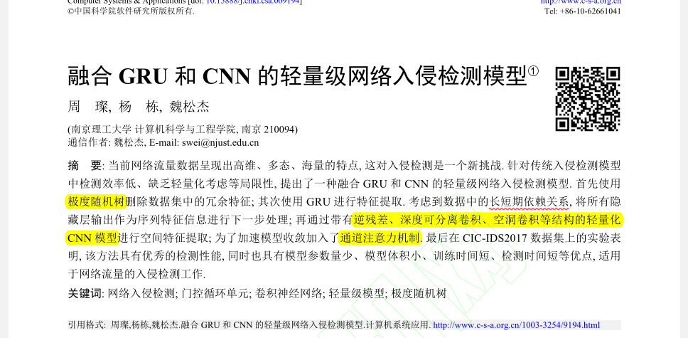
1.文献阅读

Slide 3
创新点
IGRU-LiCNN（integrated GRU and light-weighted CNN）
（1） 在特征选择上使用极度随机树将数据集的特征维度降到30维。
集成学习（ensemble learning）
构建并结合多个学习器完成任务
多组“个体学习器”：每个学习器通常由一个现有的学习算法从训练数据产生
同质集成——基学习器 异质集成——组件学习器 理论基础：基学习器相互独立
要求：平衡个体学习器的“准确性”和“多样性” 优点：泛化能力强

Slide 4
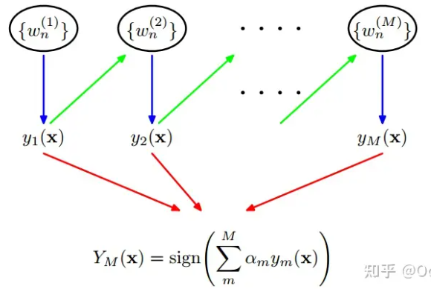
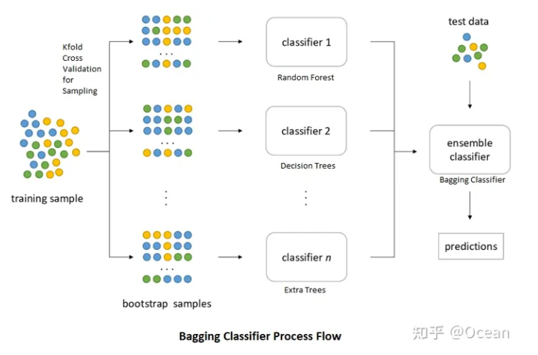
Ensemble Learning
Boosting：个体学习器问存在强依赖关系、必须串行生成的序列化方法
将基分类器层层叠加，每一层在训练的时候，对前一层基分类器分错的样本，给予更高的权重。测试时，根据各层分类器的结果的加权得到最终结果。
Bagging：个体学习器间不存在强依赖关系、可同时生成的并行化方法
每个基分类器的训练集都随机采样（可能重叠），通过T次采样得到T个采样集，每个个体单独作出判断再通过投票的方式做出最后的集体决策。

Slide 5
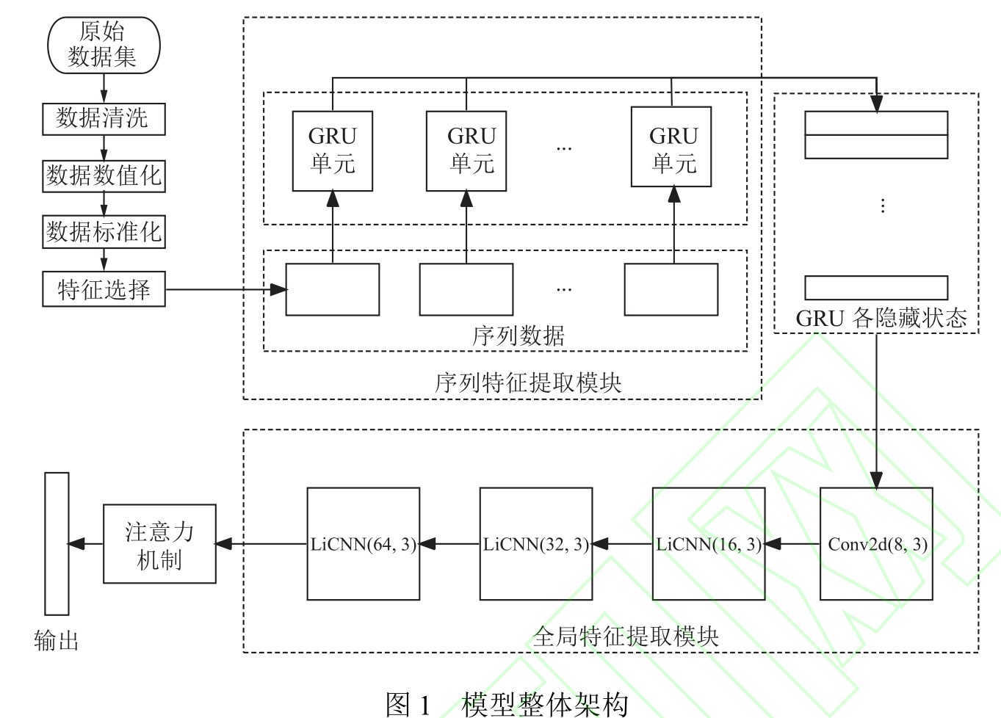
创新点
IGRU-LiCNN（integrated GRU and light-weighted CNN）
（2） 使用GRU提取时序数据间的依赖关系，将提取后的隐藏层信息拼接输入到CNN中。

Slide 6
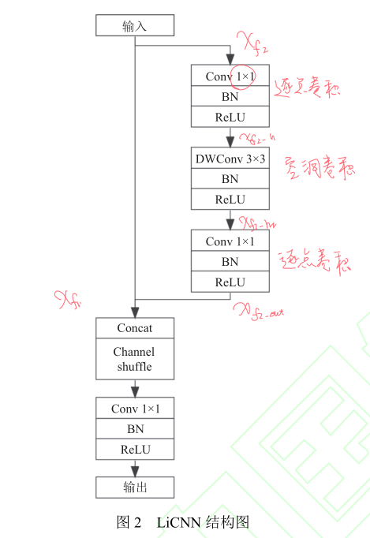
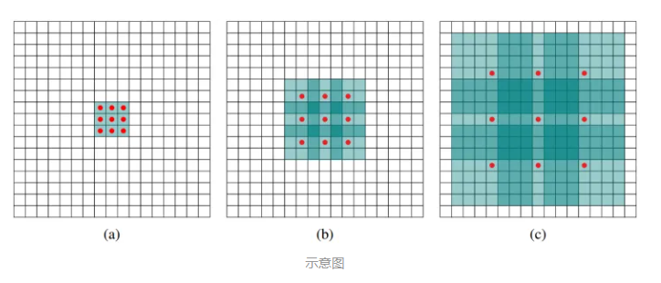
创新点
IGRU-LiCNN（integrated GRU and light-weighted CNN）
深度卷积
（3） 进行多维特征提取时使用空洞卷积结构而非使用多次池化操作（LiCNN结构）
rate=1
rate=2
rate=4
空洞系数rate

Slide 7
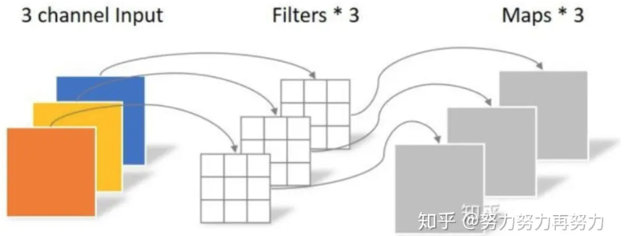
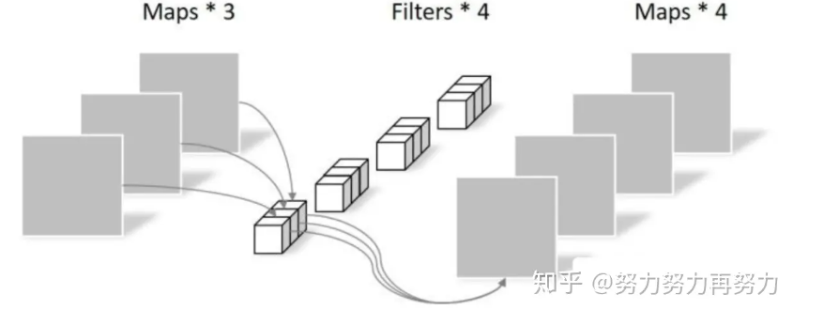
创新点
IGRU-LiCNN（integrated GRU and light-weighted CNN）
深度卷积
（3） 进行多维特征提取时使用空洞卷积结构而非使用多次池化操作（LiCNN结构）
卷积核1x1xM

Slide 8
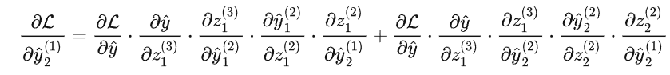
创新点
IGRU-LiCNN（integrated GRU and light-weighted CNN）
深度卷积
逆残差结构
正常神经网络结构下求输入的梯度：需要将整个网络保存到显存中

Slide 9
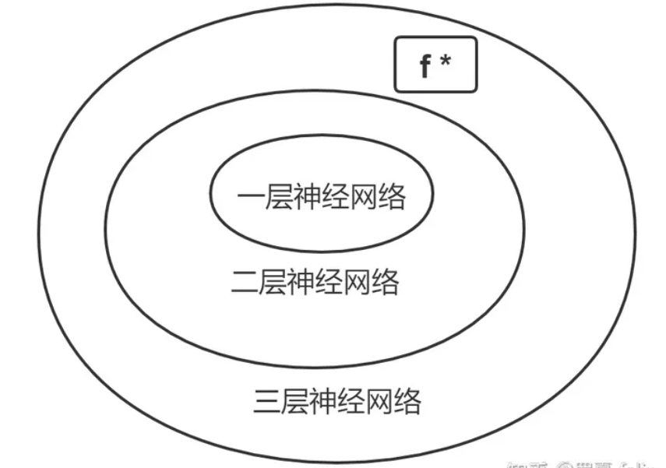
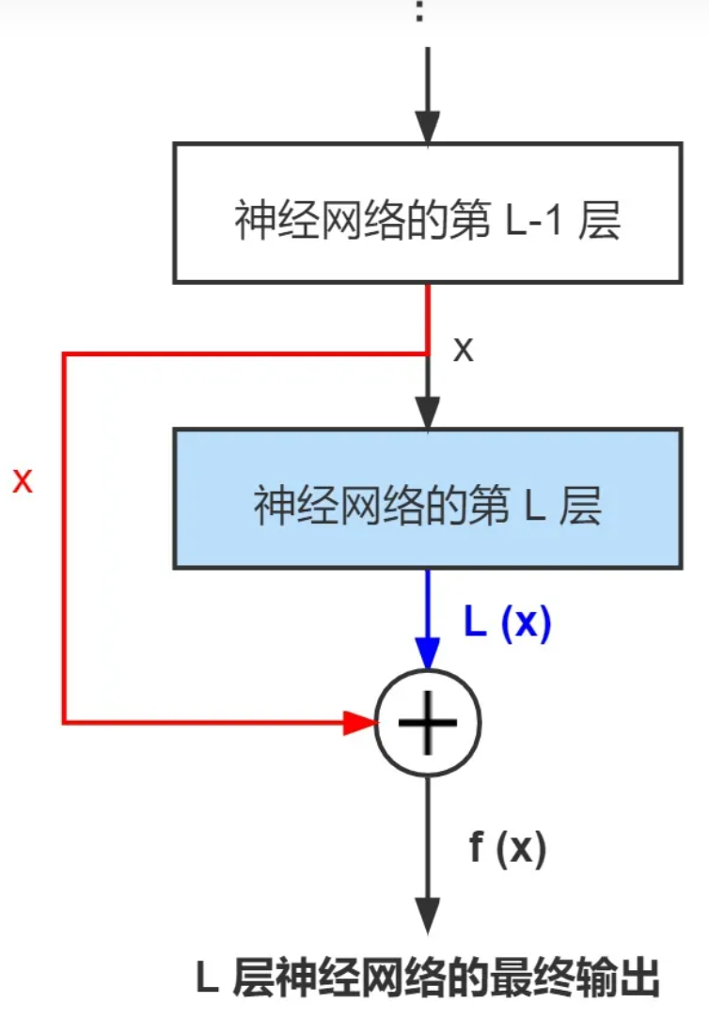
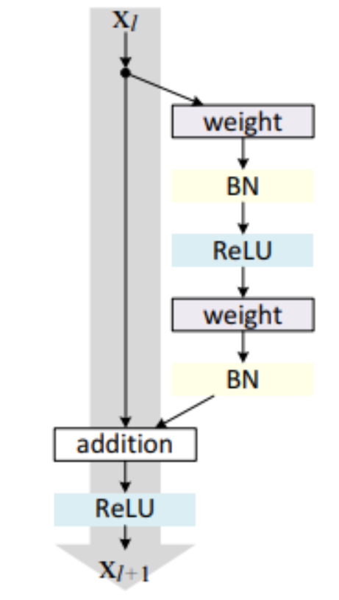
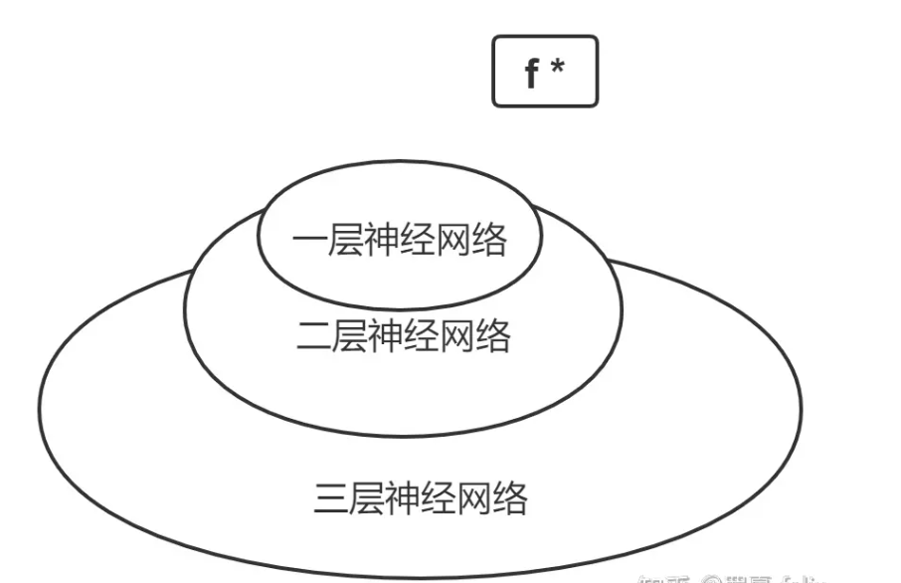
残差网络
Weight指卷积操作
理想状态：嵌套结构
实际状态：非嵌套结构
网络退化

Slide 10
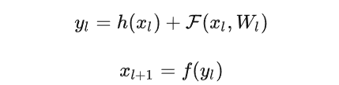
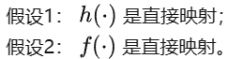
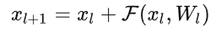
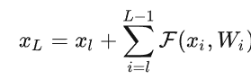
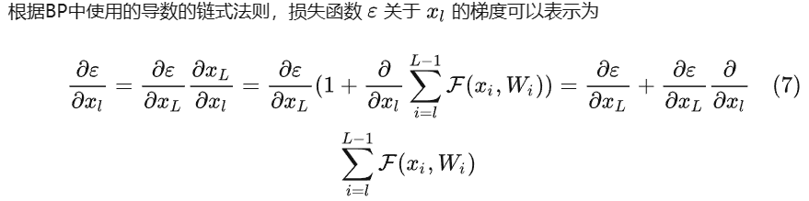
残差网络
解决了梯度消失的问题

Slide 11
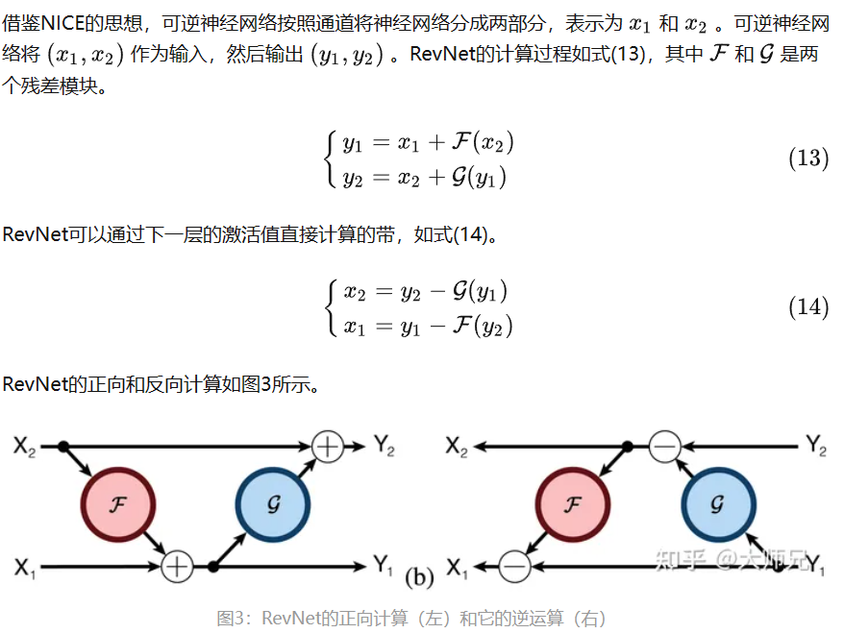
逆残差
在BP时可以根据每个block的最后一层推算出block中的所有层，这个特性可以大大减少模型对显存的占用。

Slide 12
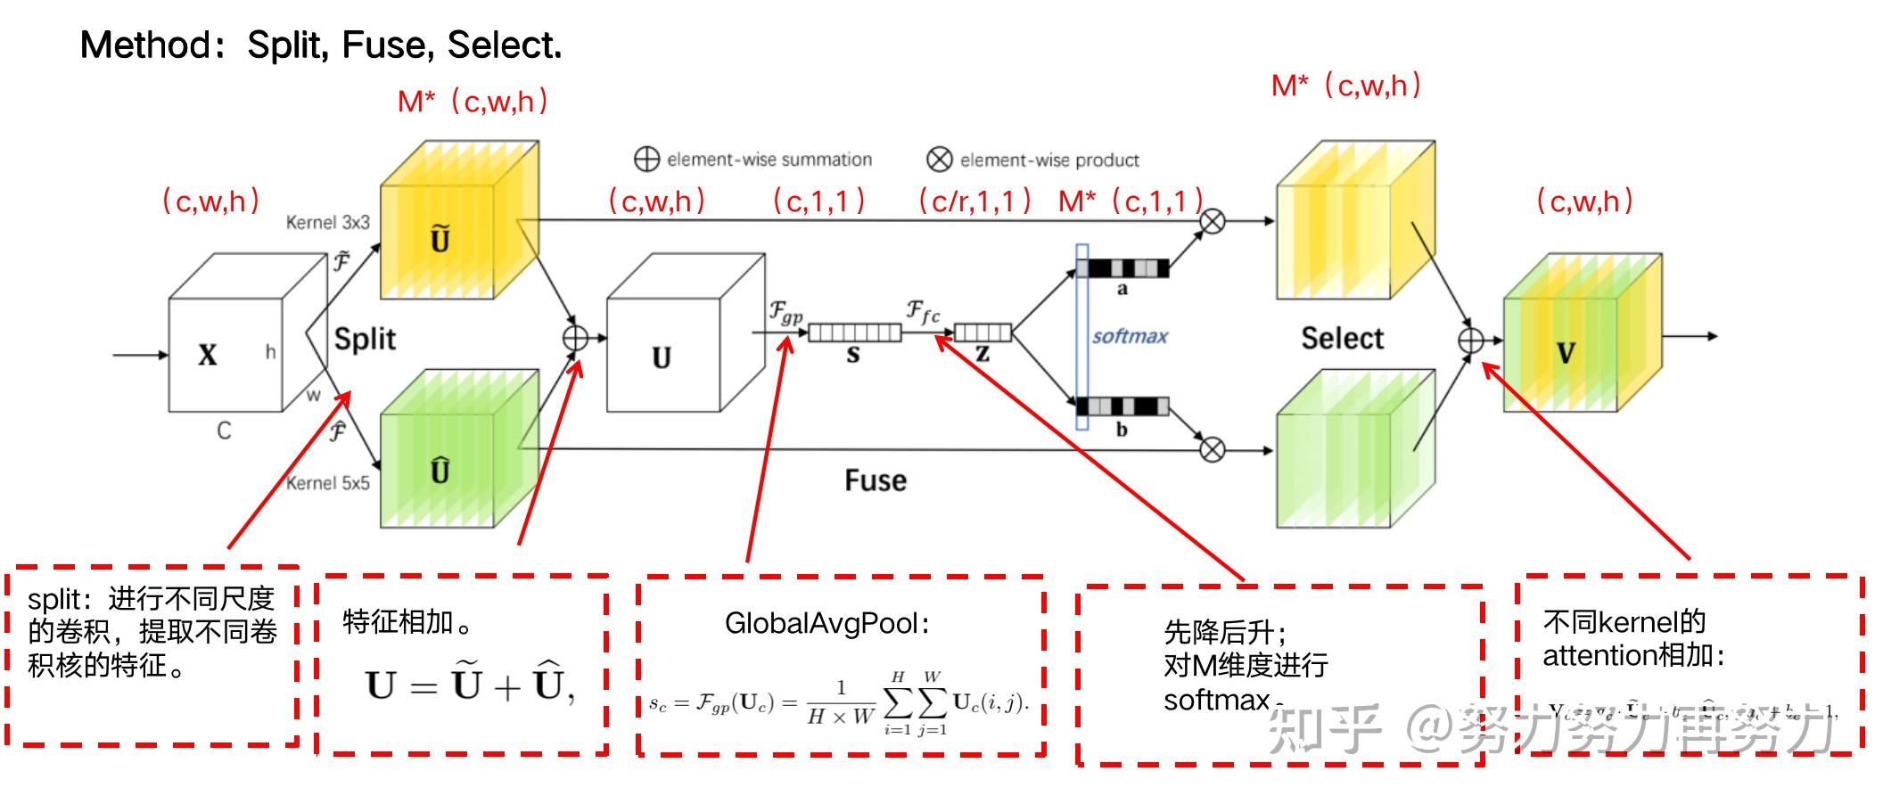
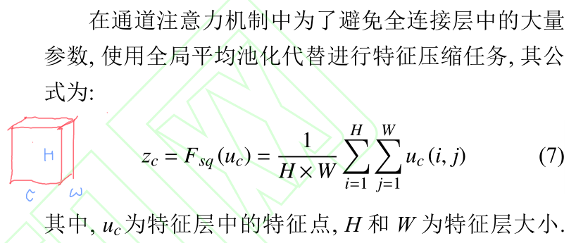
创新点
IGRU-LiCNN（integrated GRU and light-weighted CNN）
（3）过通道注意力机制对各特征通道分配不同的权重, 从而提高数据的表示能力。

